Slide 1


RAD TEAM
VẼ CHÂN DUNG KHÁCH HÀNG PERSONA
Presented by: ĐẶNG DUY LONG

Slide 2
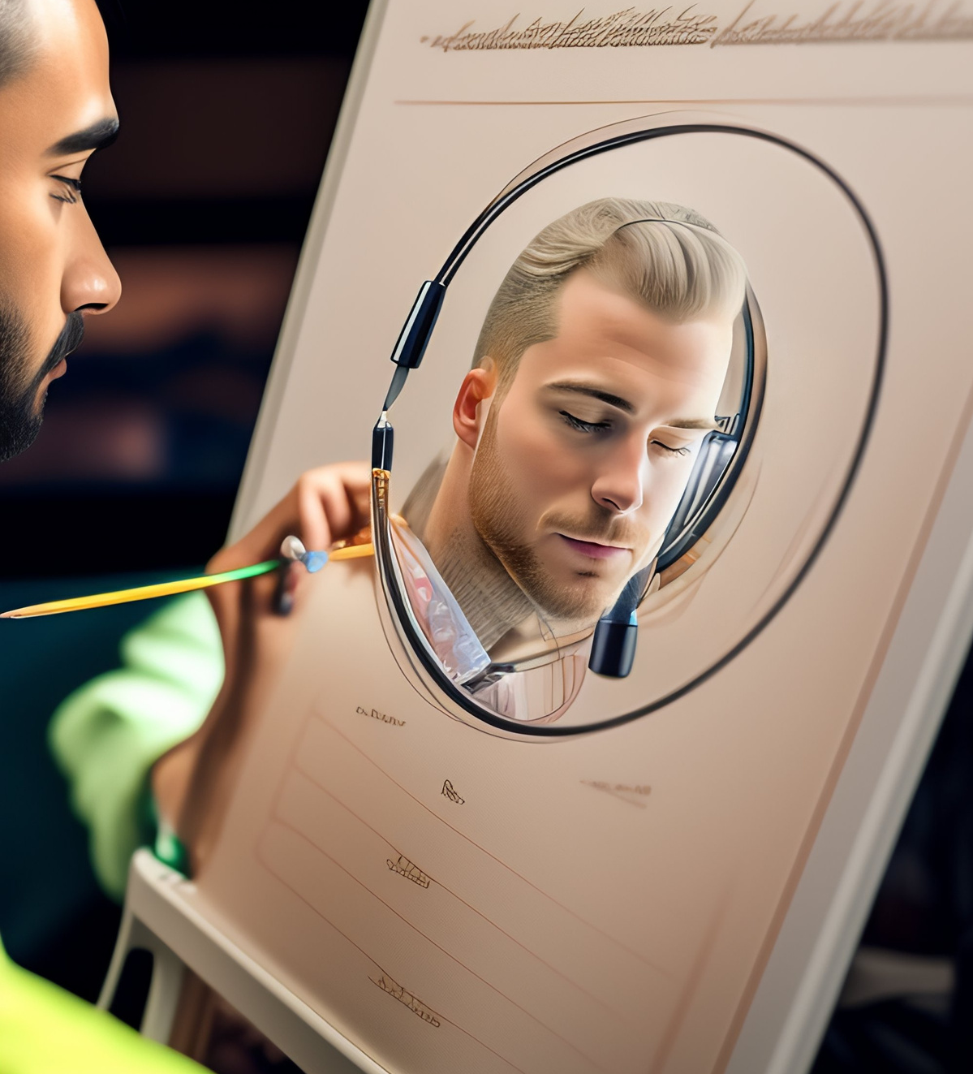
Persona là gì ?
Persona là hình mẫu giả định, đại diện cho chân dung khách hàng lý tưởng của doanh nghiệp.
Persona giúp doanh nghiệp định hình chiến lược cho rất nhiều các hoạt động của doanh nghiệp, từ phát triển sản phất , marketing, sales đến chăm sóc khách hàng.
Chân dung khách hàng
Chân dung khách hàng ( Customer Persona ) là hồ sơ chi tiết về khách hàng lý tưởng, khách hàng này thường là mục tiêu của doanh nghiệp hướng tới.

Slide 3


Chân dung khách hàng Vinamilk
Vinamilk là một thương hiệu sữa lớn tại Việt Nam, chủ yếu cung cấp các mặt hàng được làm từ sữa.
Thị trường mục tiêu :
Vị trí địa lý: Thành thị và nông thôn.
Nhân khẩu học: Dựa trên sự thay đổi khẩu vị theo từng độ tuổi khác nhau.
Hành vi mua hàng: Tình trạng sức khỏe, sở thích, và thói quen.
Khách hàng mục tiêu :
Cá nhân: các bé độ tuổi thiếu nhi, người già và trẻ sơ sinh.
Doanh nghiệp: các cửa hàng siêu thị trên toàn quốc hay những tổ chức như trường học, nhà hàng, …

Slide 4




HIỂU ĐƯỢC NHU CẦU CỦA KHÁCH HÀNG
LỢI ÍCH KHI XÁC ĐỊNH CHÂN DUNG KHÁCH HÀNG
TẠO SẢN PHẨM PHÙ HỢP
Chân dung khách hàng là chìa khóa then chốt để mở ra những bước phát triển tiếp theo của doanh nghiệp
XÂY DỰNG CHIẾN LƯỢC TIẾP THỊ PHÙ HỢP
TĂNG TỈ LỆ CHUYỂN ĐỔI

Slide 5

Các bước vẽ chân dung khách hàng
Bước 1: Nghiên cứu và thu thập dữ liệu có sẵn
Doanh nghiệp mới khởi nghiệp: Có thể sử dụng dữ liệu chung của ngành để nghiên cứu trước. Sau một thời gian, kết hợp dữ liệu chung đó với dữ liệu người mua để lựa chọn được chính xác phân khúc thị trường mục tiêu.
Doanh nghiệp đã hoạt động một thời gian: Doanh nghiệp sở hữu lượng khách hàng nhất định và dữ liệu người mua đóng vai trò vô cùng quan trọng trong việc xác định lại phân khúc khách hàng mục tiêu mà doanh nghiệp hướng đến để có những chiến lược Marketing hiệu quả và tối đa.

Slide 6
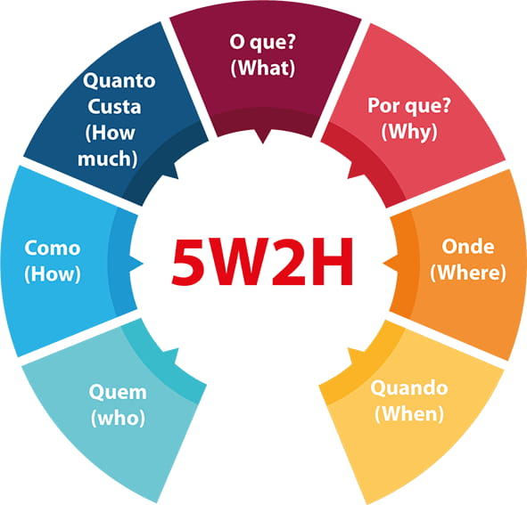
Các bước vẽ chân dung khách hàng
Bước 2: Vẽ chân dung khách hàng mục tiêu dựa trên mô hình 5W2H
Mô hình 5W2H giúp doanh nghiệp tìm được chính xác đáp án cho câu hỏi chân dung khách hàng là gì. Với mô hình này, các doanh nghiệp sẽ đi trả lời các bộ câu hỏi thuộc 7 nhóm sau: Who, Why, When, Where, What, How và How many/much.

Slide 7


Bước 3: Tóm tắt trực quan
Sau khi trả lời hết các câu hỏi mô hình 5W – 2H, doanh nghiệp sẽ đưa ra những thông tin cần thiết và quan trọng nhất để khám phá chân dung khách hàng, từ đó dễ dàng ghi nhớ đặc điểm chân dung khách hàng và có những chiến lược phù hợp.
Bước 4:Thử nghiệm
Sau khi đã biết được chân dung khách hàng là gì, doanh nghiệp có thể lên kế hoạch, tiến hành chạy thử các chiến dịch truyền thông và đo lường kết quả để tìm ra được chân dung khách hàng phù hợp nhất và đem lại lợi nhuận cao nhất cho doanh nghiệp.

Slide 8

Cách xác định chân dung khách hàng mục tiêu
1. Dựa trên Nhân Khẩu học
Việc này sẽ giúp nhà quảng cáo phân tích được xu hướng chuyển dịch theo độ tuổi, nhu cầu tiêu dùng của và khả năng chi tiêu của Target Audience. Nhân khẩu học bao gồm:
Giới tính
Độ tuổi
Nền tảng văn hóa
Tình trạng gia đình

Slide 9

2. Dựa trên nỗi đau (Painful)
Nỗi đau có thể có ở bất cứ ai dù là người yêu đời nhất. Nó cũng có thể là những khó khăn đang hiện hữu hoặc những vấn đề nhức nhối đang thường trực với 1 bộ phận đối tượng xác định.
Ví dụ về trường hợp của Canva:
Khi dịch Covid-19 diễn ra, mọi người dần sử dụng Zoom nhiều hơn trong giao tiếp và học tập, Canva đã cập nhật mục thiết kế background cho Zoom giúp thỏa mãn cũng như gây thích thú cho người dùng ở thời điểm đó.

Slide 10

3. Dựa trên hành vi và sở thích
Đây cũng là một phần của nhân khẩu học nhưng cần mở rộng phân tích hơn để tiếp cận đúng đối tượng. Cơ bản có thể xác định dựa trên những hướng sau:
Đâu là nơi họ thường tụ tập
Họ thường xuyên và sẵn sàng tiếp nhận những nội dung gì trên Facebook
Lối sống và quan điểm

Slide 11


4. Dựa trên thị trường mục tiêu
Quy mô: Tệp khách hàng của bạn sinh sống ở những vùng nào? Bao nhiêu người ở đó hứng thú và sẵn sàng chi trả cho sản phẩm của bạn?
Đối thủ cạnh tranh/sản phẩm thay thế: Vị trí và đối tượng bạn đang nhắm đến có xuất hiện đối thủ cạnh tranh không? Nguồn lực của họ thế nào?
Phân khúc thị trường: Xác định dựa trên các yếu tố
- Mức độ khả thi
- Có thể tiếp cận được không
- Có khả năng sinh lợi nhuận không?

Slide 12


5. Dựa trên thời điểm mua hàng
Thường là để phục vụ những nhu cầu mang tính thời vụ. Chẳng hạn như hàng Tết, hàng Valentine, Noel,…Đối với từng dịp, các khách hàng sẽ có sự khác nhau giữa độ tuổi và nhu cầu chi tiêu, với những yêu cầu về giá trị kinh tế, ý nghĩa, chất lượng, thẩm mỹ,…
6. Dựa trên tệp khách hàng hiện tại
Xác định chân dung khách hàng mục tiêu lần đầu và copy lại cho những lần sau là hoàn toàn sai lầm bởi xu hướng và sở thích của khách hàng đôi khi thay đổi rất nhanh theo thời gian.
Luôn luôn cập nhật xu hướng, liên kết nó liệu có ảnh hưởng gì đến hành vi khách hàng của mình hay không và đưa ra quyết định hợp lý.

